Slide 1
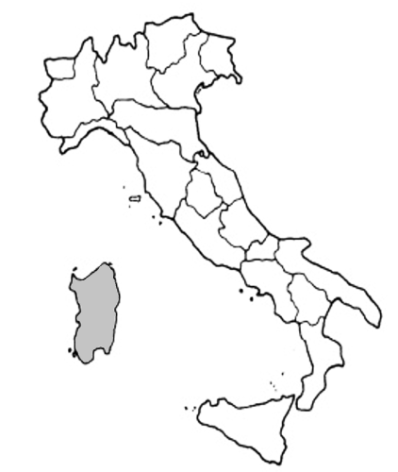
AGENZIA DEL DEMANIO – DIREZIONE REGIONALE SARDEGNA
Iniziativa: Convenzione per l’esecuzione di lavori di manutenzione
Immobile coinvolto: Bene di proprietà del Fondo FIP – CAB0551
Porzione del bene FIP, occupato dall‘Archivio Notarile , sito in via Lo Frasso n.4, Cagliari.
Soggetti istituzionali coinvolti:
Agenzia del Demanio;
Archivio Notarile di Cagliari
Descrizione iniziativa
Affidamento all’Agenzia delle attività di stazione appaltante e tecnico-amministrative, finalizzate all’adeguamento normativo e mantenimento dei vani archivio di nuova acquisizione.
Obiettivi strategici che si intendono perseguire:
Attivazione di Investimenti pubblici;
Migliore e più efficiente allocazione delle P.A.;
Risparmi di spesa;
Razionalizzazione degli assetti patrimoniali pubblici;

Slide 2

AGENZIA DEL DEMANIO – DIREZIONE REGIONALE SARDEGNA
Cronoprogramma dell’iniziativa: manutenzione ordinaria

